Slide 1
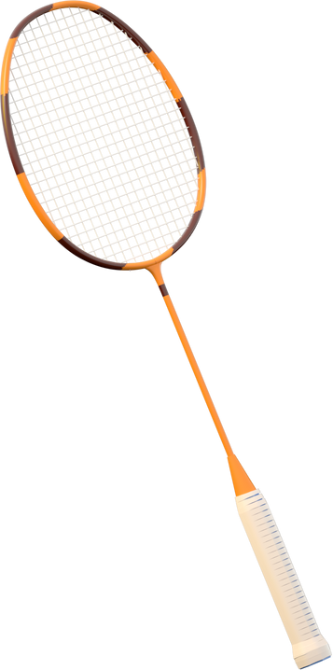
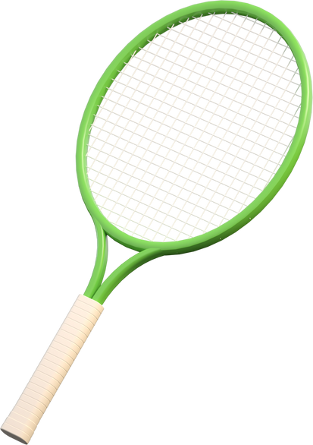
CHÀO MỪNG CÁC EM ĐẾN VỚI BUỔI HỌC NGÀY HÔM NAY

Slide 2
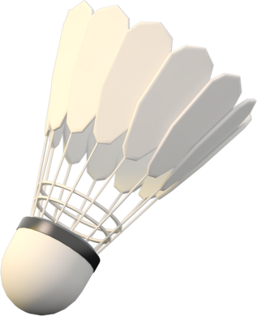
KHỞI ĐỘNG
Có 35 quả dưa xếp đều vào 7 rổ, mỗi rổ có mấy quả dưa?

Slide 3
Ta có: $7×5=35$ nên $35 :7=5$
Vậy mỗi rổ có 5 quả dưa

Slide 4
BẢNG CHIA 7

Slide 5
Thực hiện các phép tính sau
$$7 :7=$$
$$1$$
$$42 :7=$$
$$6$$
$$14 :7=$$
$$2$$
$$49 :7=$$
$$7$$
$$21 :7=$$
$$3$$
$$56 :7=$$
$$8$$
$$28 :7=$$
$$4$$
$$63 :7=$$
$$9$$
$$35 :7=$$
$$5$$
$$70 :7=$$
$$10$$

Slide 6
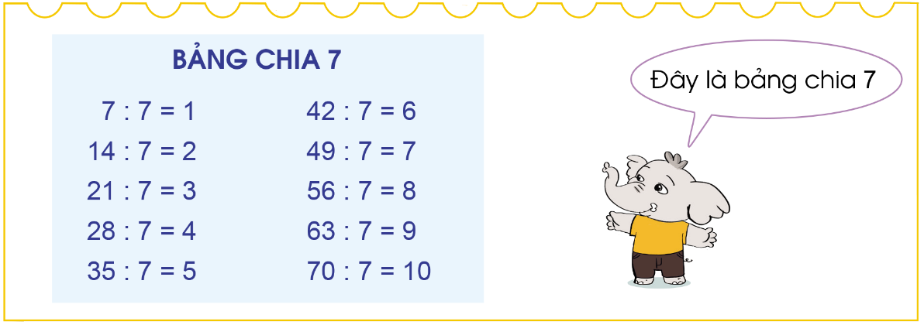
Bảng chia 7

Slide 7
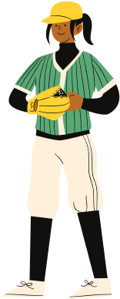
TRÒ CHƠI “ĐỐ BẠN”
$$7 :7=$$
$$1$$
$$42 :7=$$
$$6$$
$$28 :7=$$
$$4$$
$$21 :7=$$
$$3$$
$$14 :7=$$
$$2$$
$$49 :7=$$
$$7$$
$$56 :7=$$
$$8$$
$$63 :7=$$
$$9$$
$$70 :7=$$
$$10$$

Slide 8
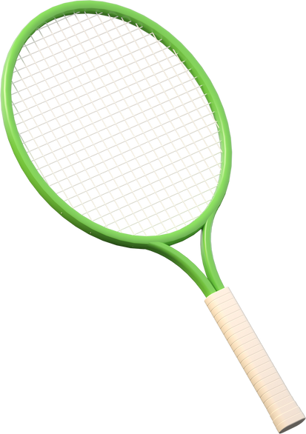
LUYỆN TẬP
Bài 1: Tính nhẩm
$$14 :7=$$
$$2$$
$$21 :7=$$
$$3$$
$$56 :7=$$
$$8$$
$$7 : 7=$$
$$1$$
$$42 :7=$$
$$6$$
$$70 :7=$$
$$10$$
$$35 :7=$$
$$5$$
$$28 :7=$$
$$4$$
$$63 :7=$$
$$9$$

Slide 9
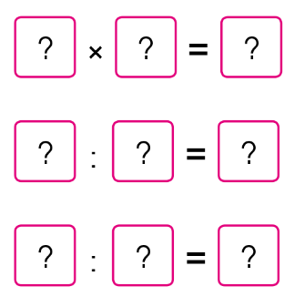
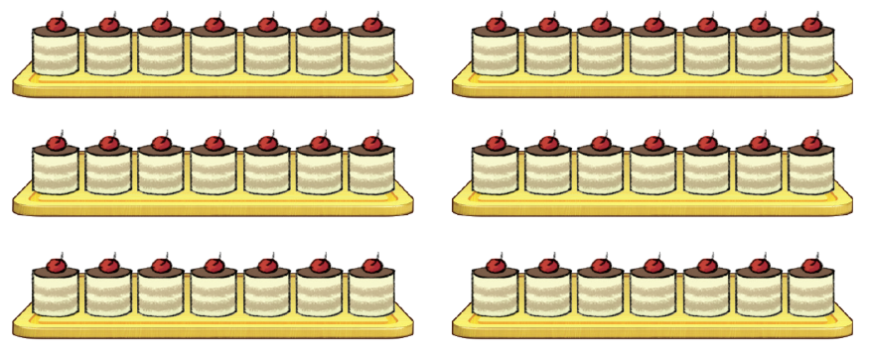
Bài 3: Quan sát bức tranh, nêu các phép tính thích hợp
7
6
42
42
6
7
42
7
6

Slide 10
Mối quan hệ giữa phép nhân và phép chia
$$a×b=c⇒c :a=b;c :b=a$$

Slide 11
Bài 2: Tính
$$7×2$$
$$=14$$
$$7×3$$
$$=21$$
$$7×9$$
$$=63$$
$$14 :7$$
$$=2$$
$$21 :7$$
$$=3$$
$$63 :7$$
$$=9$$
$$14 :2$$
$$=7$$
$$21 :3$$
$$=7$$
$$63 :9$$
$$=7$$

Slide 12
Bài 4: Tính (theo mẫu)
Mẫu
2
gấp 6 lần
12
giảm 3 lần
4

Slide 13
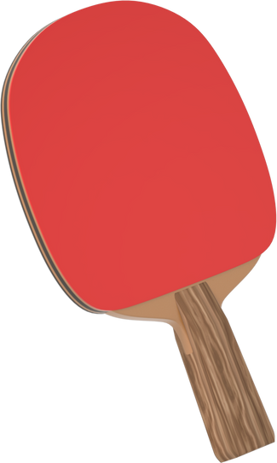
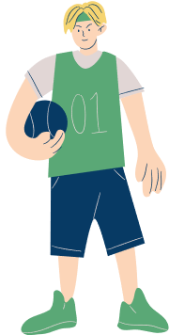
7
gấp 9 lần
63
giảm 7 lần
9
a)
7
gấp 8 lần
56
giảm 7 lần
8
b)
21
giảm 7 lần
3
gấp 6 lần
12
c)

Slide 14
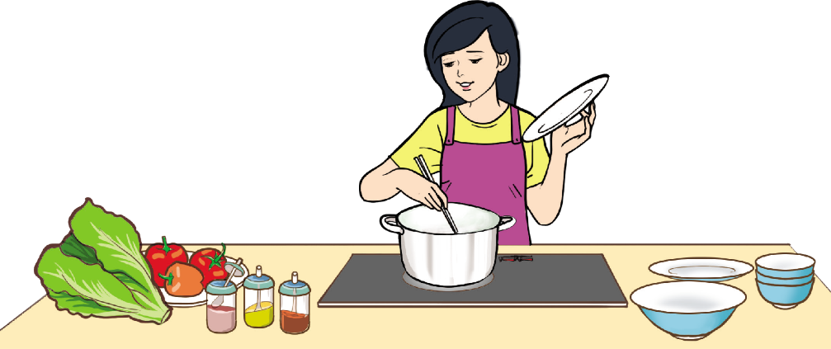
VẬN DỤNG
Bài 5:
a) Chị Mai đã tham dự một khóa học nấu ăn liên tiếp trong 35 ngày. Hỏi khóa học của chị Mai diễn ra trong mấy tuần lễ? Biết mỗi tuần lễ có 7 ngày.

Slide 15
Lời giải
Khóa học của chị Mai diễn ra trong số tuần lễ là:
35 : 7 = 5 (tuần)
Đáp số: 5 tuần.

Slide 16
b) Kể một tình huống thực tế có sử dụng phép chia trong bảng chia 7.

Slide 17
DẶN DÒ VỀ NHÀ
Prepare a pen or
a pencil and
let’s have fun.
1
Đọc lại Bảng chia 7 cho mọi người.
Chia sẻ kiến thức đã học trong bài “Bảng chia 7” cho mọi người.
2
Tìm tình huống thực tế liên quan đến phép chia trong “Bảng chia 7”, hôm sau chia sẻ với các bạn.
3

Slide 18
CẢM ƠN CÁC EM ĐÃ LẮNG NGHE BÀI GIẢNG

